Slide 1
Algo repartis projet RPC
KHEDDACHE Aziza + MAHDI Fethia M1 HPC

Slide 2
INTRODUCTION
Le présent rapport décrit la mise en œuvre d'un mini serveur de gestion de fichiers distant utilisant RPC (Remote Procedure Call). L'objectif principal de ce serveur est de permettre aux clients d'accéder à des données distantes, de naviguer dans le système de fichiers distant, de créer et de supprimer des fichiers ou des répertoires, ainsi que d'ajouter des données à des fichiers existants.

Slide 3
Serveur
Le serveur est responsable de la gestion des requêtes des clients. Il implémente les opérations définies dans l'interface RPC, telles que la récupération de la liste des fichiers/répertoires, la création/suppression/modification/renommée de fichiers ou répertoires, et l'ajout de données à un fichier existant. Le serveur utilise le module xmlrpc.server de Python pour fournir les fonctionnalités de serveur RPC.

Slide 4
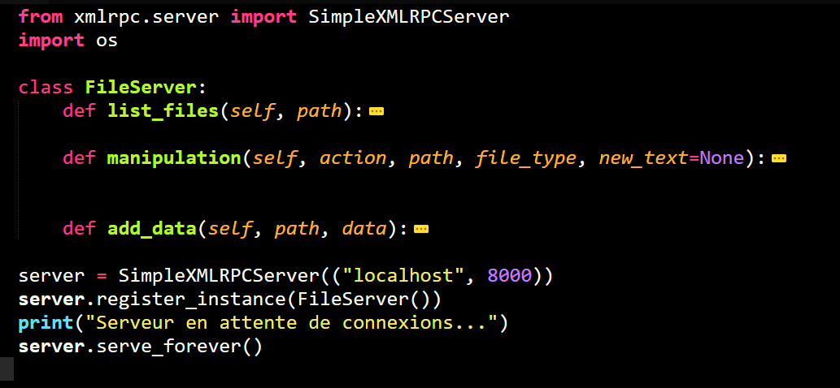
Serveur
List_files : permet de lister les fichiers dans le chemin donner au paramètres .
Manipulation : contint 4 action (création, suppression ,modification , Rename ).
Add_data: ajouter un text au fichier .txt

Slide 5
Client
Le client se connecte au serveur en utilisant le module xmlrpc.client. Il peut invoquer les fonctions du serveur pour effectuer des actions sur les fichiers distants, telles que récupérer la liste des fichiers, créer/supprimer/renommer des fichiers ou répertoires, et ajouter des données à un fichier existant.

Slide 6
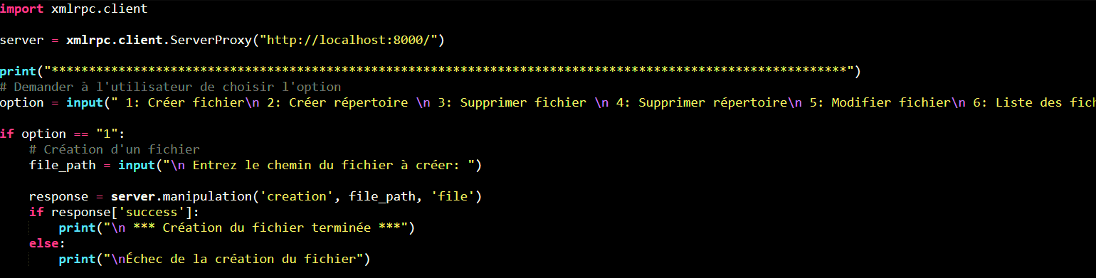
Client
Exemple (création du fichier ’’.txt ’’ )

Slide 7
Execution du code
Le serveur est lancer pour tous les exécutions

Slide 8

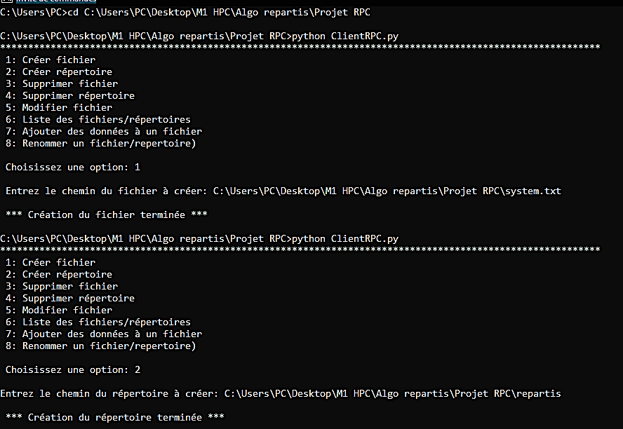
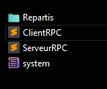
Création du file texte nommée system et un répertoire nommée repartis
Création réussite

Slide 9
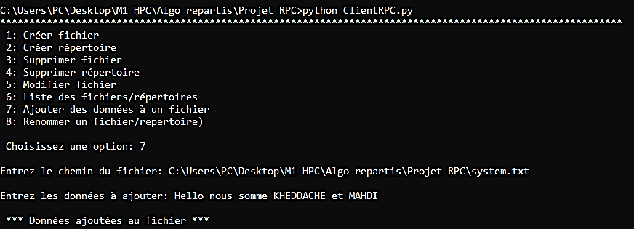

Ecrire « Hello nous somme KHEDDACHE et MAHDI » dans le fichier system :

Slide 10
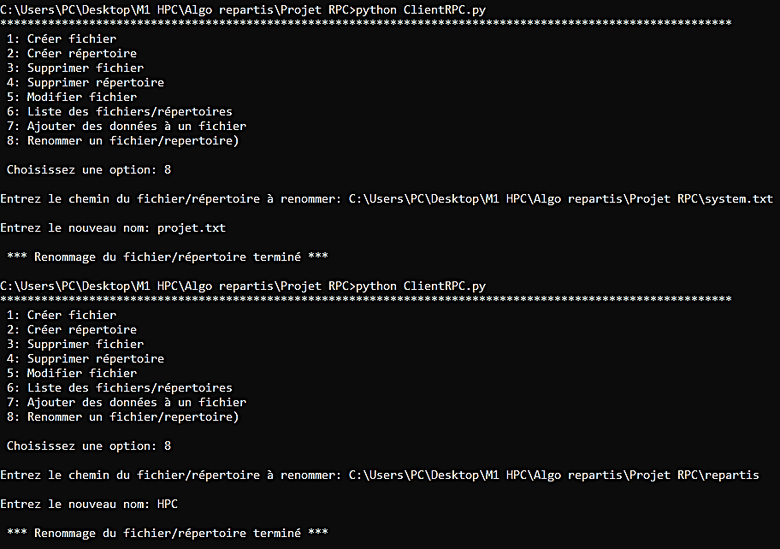
Renommé le fichier texte system.txt par projet.txt et le répertoire par HPC

Slide 11
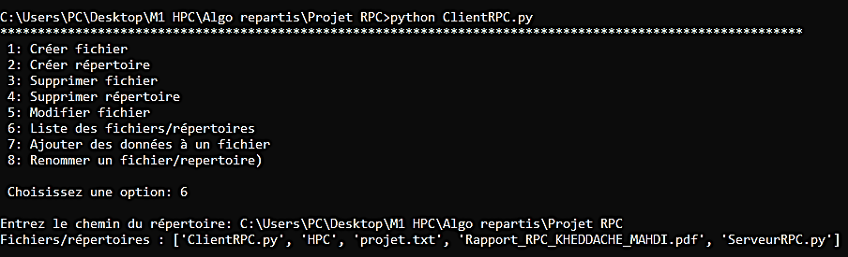

Renommé le fichier texte system.txt par projet.txt et le répertoire par HPC
C’est le contenu de fichier précédant

Slide 12

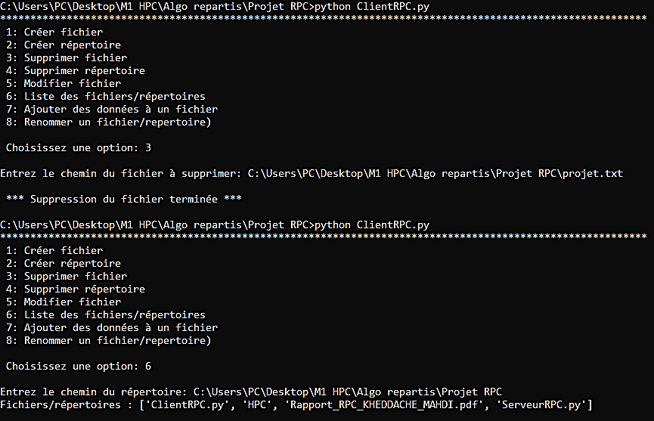
Suppression des fichier crée projet.txt et le repertoire HPC :
Suppression du
projet.txt

Slide 13
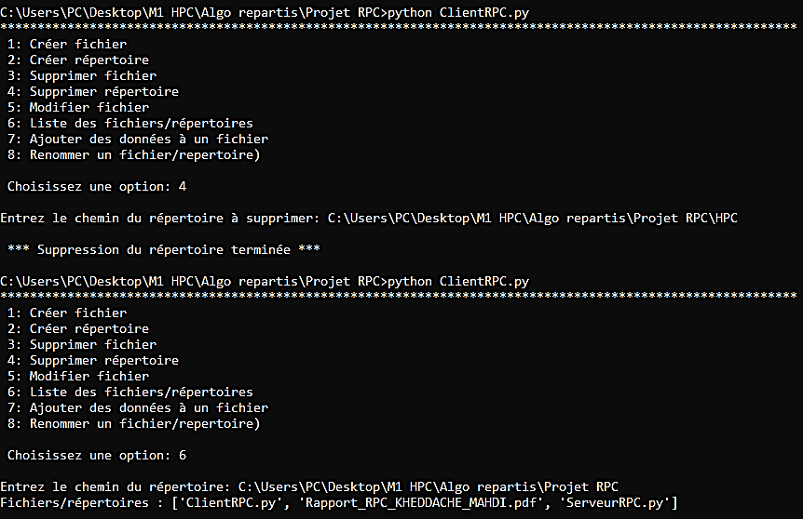
Suppression des fichier crée projet.txt et le repertoire HPC :
Suppression du
Répertoire HPC

Slide 14
Conclusion
Le mini serveur de gestion de fichiers distant basé sur RPC offre une solution simple pour permettre aux clients d'accéder et de gérer des fichiers distants. Il utilise les concepts de RPC pour faciliter les appels de procédure à distance entre le client et le serveur.
L'architecture du système, comprenant le serveur et le client, permet aux utilisateurs d'effectuer diverses opérations sur les fichiers distants, telles que récupérer la liste des fichiers/répertoires, créer/supprimer/modifier/renommé des fichiers ou répertoires, et ajouter des données à des fichiers existants.
Ce rapport a présenté une implémentation basique du serveur et du client en utilisant Python et le module xmlrpc. Bien sûr, des améliorations supplémentaires peuvent être apportées pour gérer des cas d'erreur, implémenter des fonctionnalités supplémentaires, et renforcer la sécurité du système.

